Slide 1

Introducción a GitHub
Y su integración con VS Code
GDSC UCAM
@gdsc.ucam

Slide 2
GitHub y Git
GitHub
Es una plataforma web de desarrollo colaborativo que utiliza el sistema de control de versiones Git.
Git
Es un sistema de control de versiones extremadamente rápido y eficiente para el mantenimiento de aplicaciones.

Slide 3

Git
GitHub
Se instala en un sistema local
Popular por su modelo de ramas
Utiliza principalmente la línea de comandos
Es un sistema web de almacenamiento para repositorios Git
Completamente en la nube
Permite desarrollo colaborativo a gran escala

Slide 4
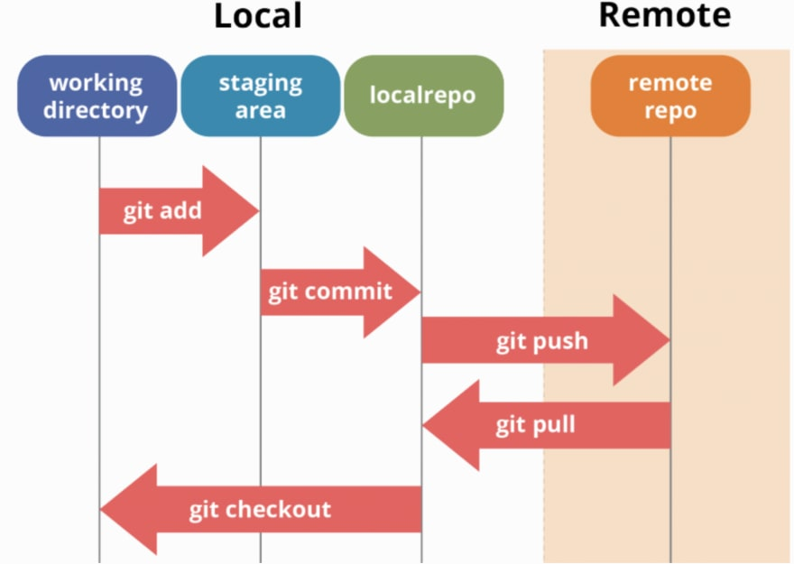
Conceptos (comandos)
Stage (git add)
Mueve los cambios realizados a la staging area, preparando para cambiar el repositorio
Commit (git commit -m “”)
Realiza el cambio en el repositorio local con un mensaje documentando la nueva versión
Push (git push)
Envía los cambios al repositorio remoto en GitHub

Slide 5
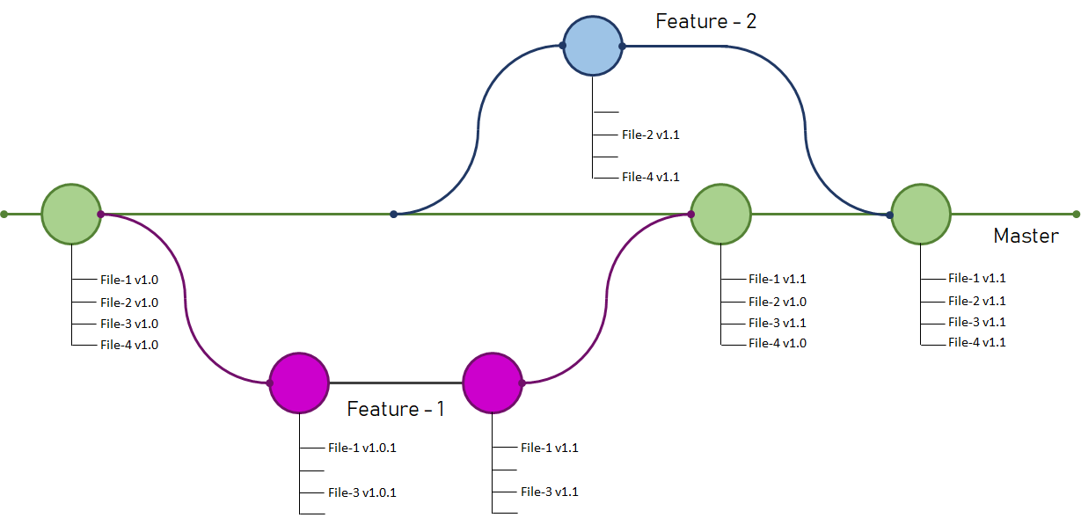
Ramas (git branch)
Cada repositorio posee una rama, se pueden crear más para tener espacios de trabajo asilados a la rama principal, para desarrollar componentes nuevos, corregir bugs o experimentar con nuevas ideas.

Slide 6
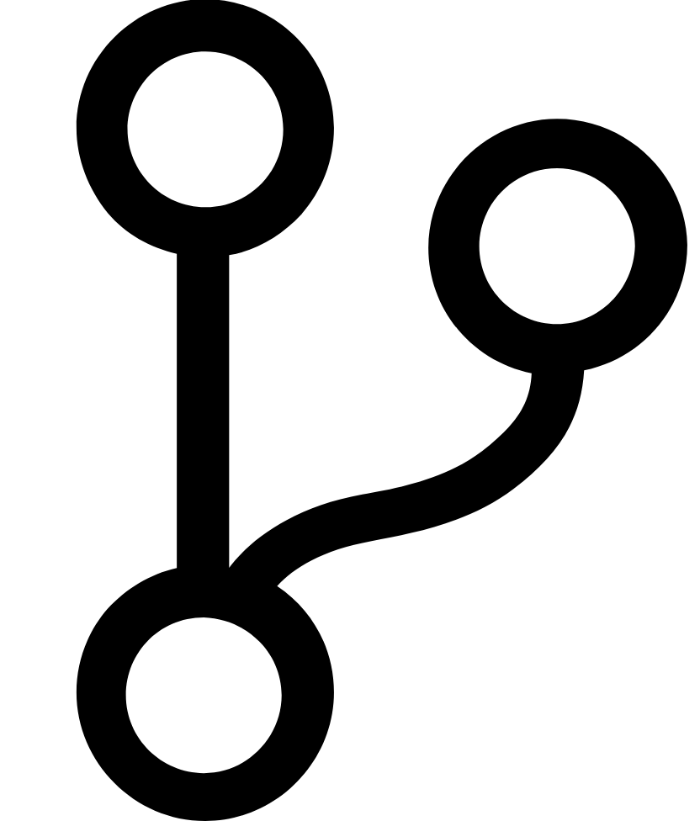
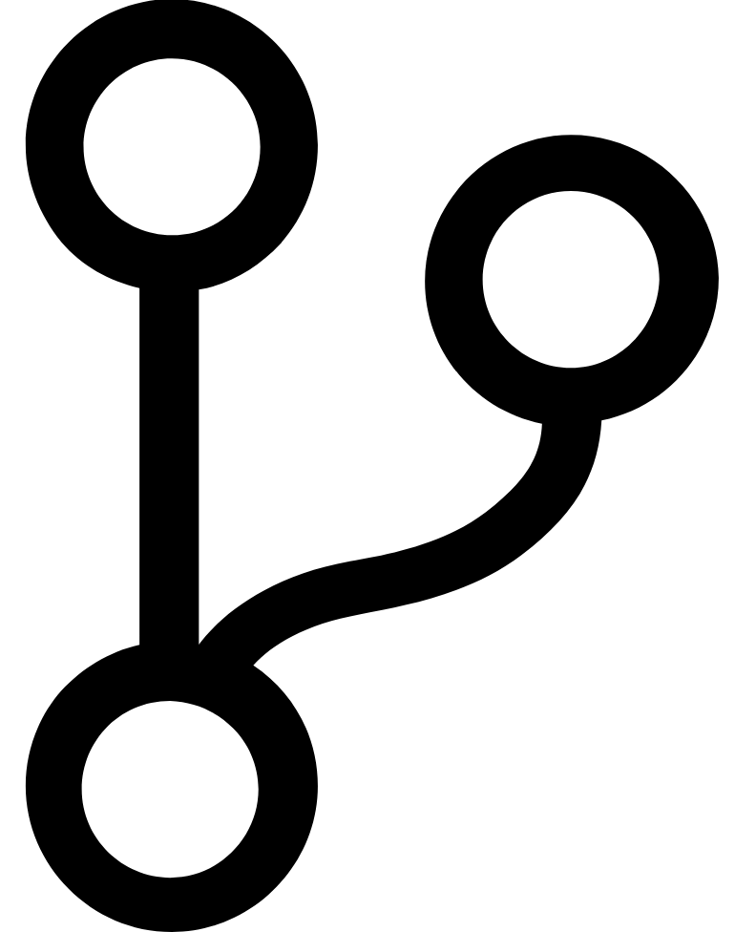
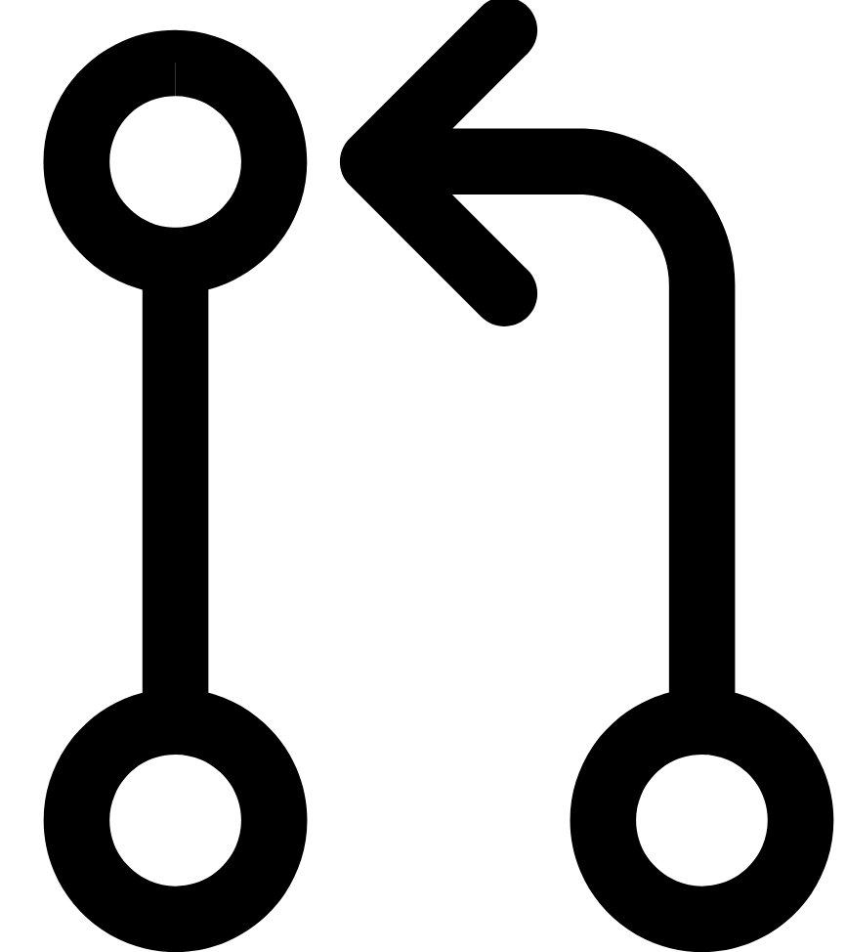
Pull Request
Mezcla de una rama a otra
Se comparan los cambios entre cada rama y se acepta o rechaza la mezcla
Crear una
rama
Unir las ramas
Proceso de desarrollo
Implementación de un componente nuevo
Revisión y discusión
Continúa el proceso de desarrollo
Abrir un
pull request

Slide 7
Forks
La ventaja del código abierto
Un fork permite hacer una copia de cualquier repositorio abierto en GitHub.
Se puede hacer un pull request al repositorio original para aportar a otro proyecto.

Slide 8




¡Muchas gracias!
Oscar Romero
@OscsRomero
@oscsromero
Jorge Arcas
@DevArcas
@_jorgeav

